Slide 1

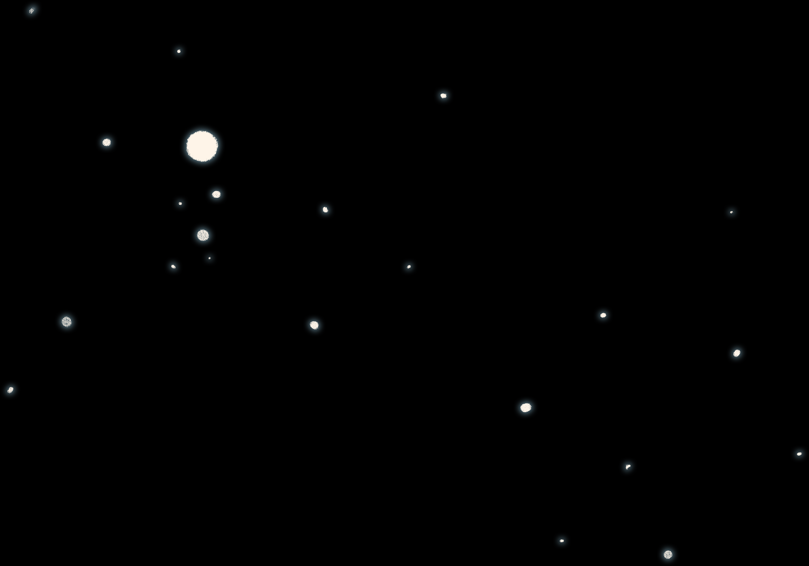




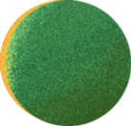

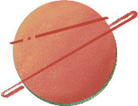

CHƯƠNG SÁU
CHƯƠNG SÁU
ÔN TẬP
ÔN TẬP

Slide 2
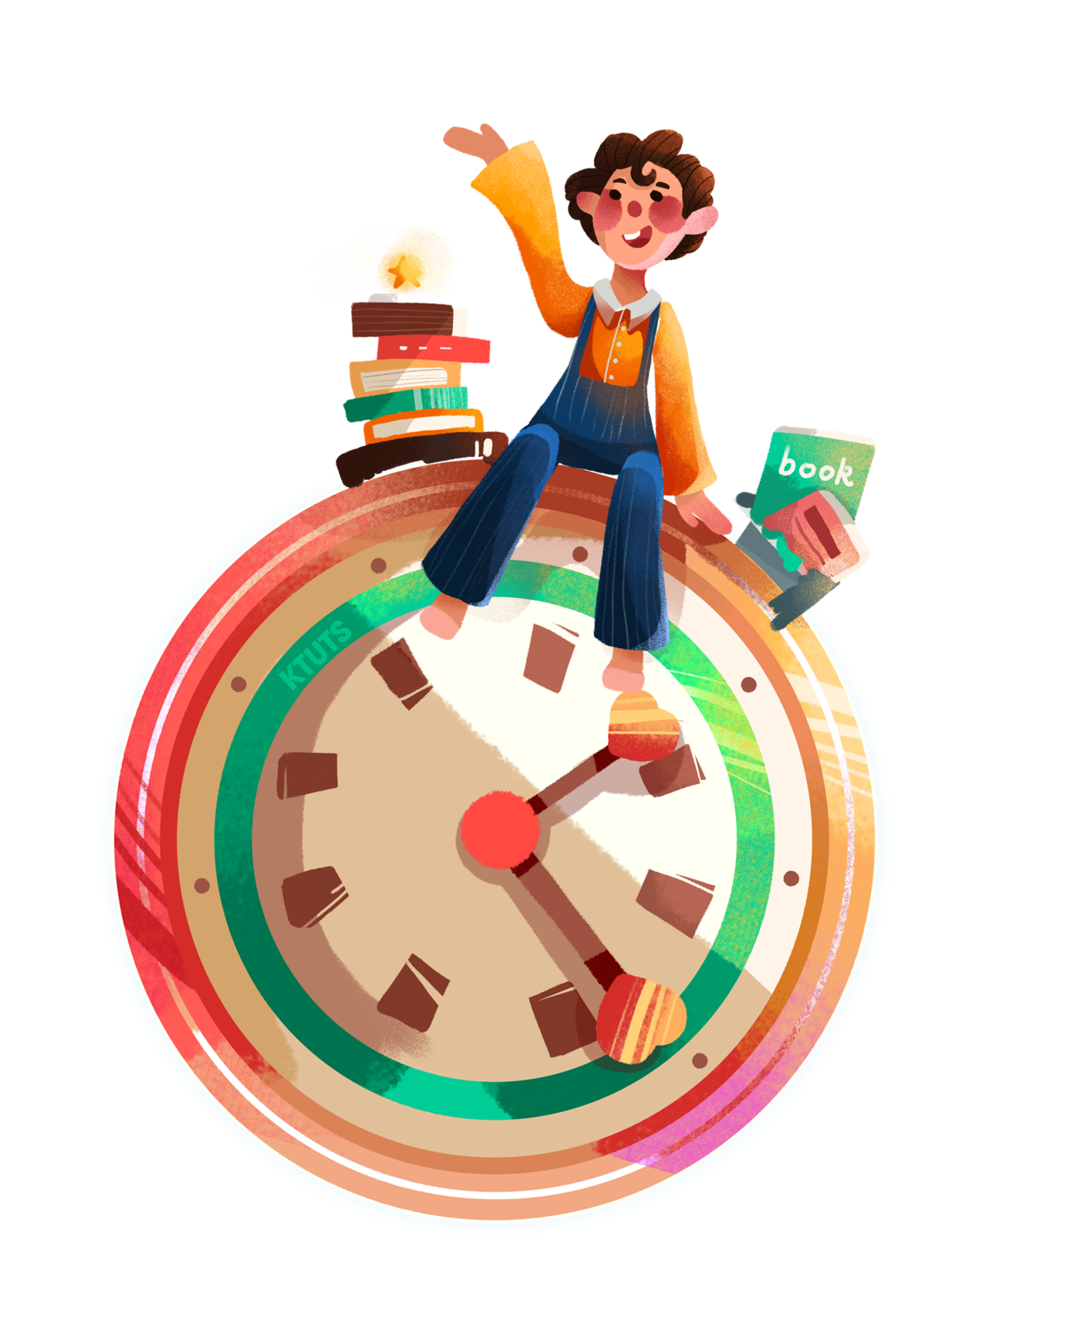

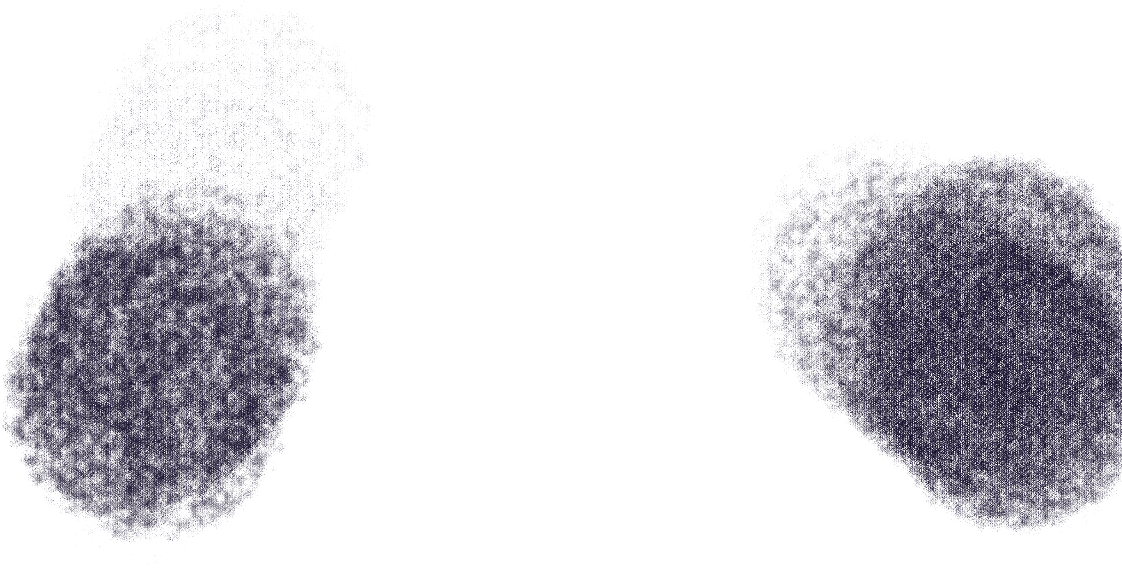

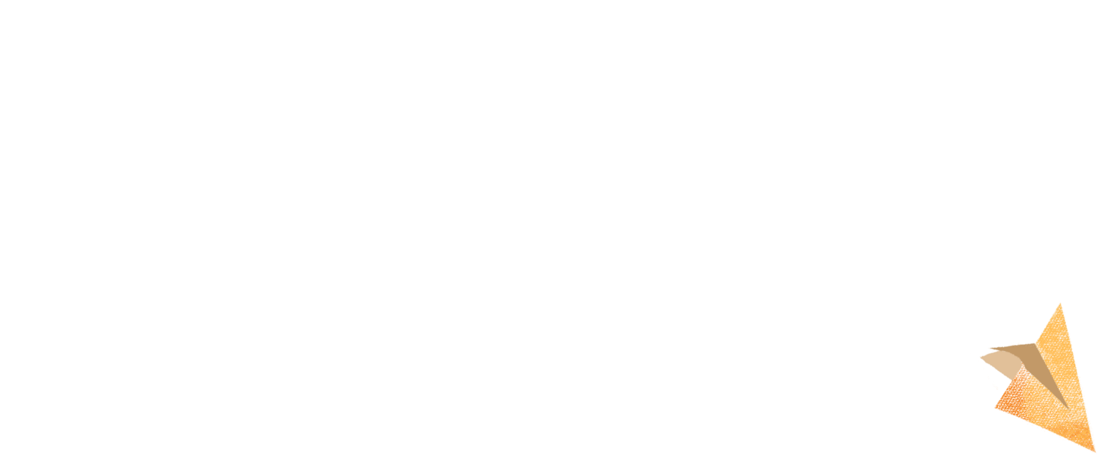
ÔN TẬP VỀ
SỐ TỰ NHIÊN
ÔN TẬP VỀ
SỐ TỰ NHIÊN
SÁCH GIÁO KHOA TRANG 160

Slide 3
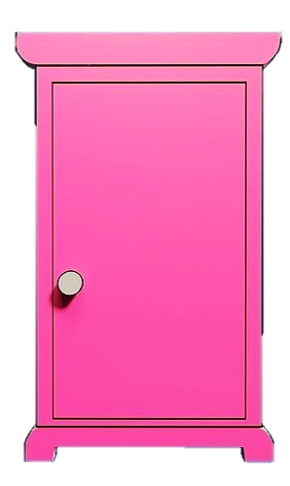


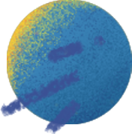

CÁNH CỬA THẦN KÌ
CÁNH CỬA THẦN KÌ
1
2
3
4

Slide 4
1
Viết theo mẫu:
Đọc số
Viết số
Số gồm có
Hai mươi tư nghìn ba trăm
linh tám
2 chục nghìn,
24 308
4nghìn,
3trăm,
8 đơn vị
Một trăm sáu mươi nghìn hai trăm bảy mươi tư
1 237 005
8 triệu, 4nghìn, 9chục

Slide 5
Viết theo mẫu:
* Ôn tập : Đọc viết, số tự nhiên trong hệ thập phân
1
Đọc số
Viết số
Số gồm có
Hai mươi tư nghìn ba trăm
linh tám
2 chục nghìn,
24 308
4nghìn,
3trăm,
8 đơn vị
Một trăm sáu mươi nghìn hai trăm bảy mươi tư
1 trăm nghìn, 6 chục nghìn, 2 trăm, 7 chục, 4 đơn vị
160 274
1 237 005
1triệu, 2 trăm nghìn, 3 chục nghìn, 7 nghìn, 5 đơn vị
Một triệu hai trăm ba mươi bảy nghìn không trăm linh năm
Tám triệu không trăm linh bốn nghìn không trăm chín mươi
8 triệu, 4 nghìn, 9 chục
8 004 090

Slide 6
CÁNH CỬA THẦN KÌ
CÁNH CỬA THẦN KÌ
2
3
4

Slide 7
Viết mỗi số sau thành tổng (theo mẫu):
Mẫu: 1763 = 1000 + 700 + 60 + 3
5794 = 500 + 700 + 90 + 4
20292 = 20000 + 200 + 90 + 2
190909 = 100000 + 90000 + 900 + 9

Slide 8
CÁNH CỬA THẦN KÌ
CÁNH CỬA THẦN KÌ
3
4

Slide 9

Đọc các số sau và nêu rõ chữ số 5 trong mỗi số thuộc hàng nào, lớp nào:
67 358
Sáu mươi bảy nghìn ba trăm năm mươi tám
Chữ số 5 thuộc hàng chục, lớp đơn vị

Slide 10
Đọc các số sau và nêu rõ chữ số 5 trong mỗi số thuộc hàng nào, lớp nào:
851 904
Tám trăm năm mươi mốt nghìn chín trăm linh tư.
Chữ số 5 thuộc hàng chục nghìn, lớp nghìn

Slide 11
Đọc các số sau và nêu rõ chữ số 5 trong mỗi số thuộc hàng nào, lớp nào:
3 205 700
Ba triệu hai trăm linh năm nghìn bảy trăm
Chữ số 5 thuộc hàng nghìn, lớp nghìn

Slide 12
Đọc các số sau và nêu rõ chữ số 5 trong mỗi số thuộc hàng nào, lớp nào:
195 080 126
Một trăm chín mươi lăm triệu không trăm tám mươi nghìn một trăm hai mươi sáu
Chữ số 5 thuộc hàng triệu, lớp triệu

Slide 13
3
b) Nêu giá trị của chữ số 3 trong mỗi số sau :
103 ; 1379 ; 8932 ; 13 064 ; 3 265 910.
103
: Chữ số 3 có giá trị là 3 .
1379
: Chữ số 3 có giá trị là 300 .
13 064
: Chữ số 3 có giá trị là 3 000.
3 265 910
: Chữ số 3 có giá trị là 3 000 000.
* Bài 3: ÔN tập hàng và lớp: Giá trị của chữ số phụ thuộc vào vị trí của nó trong một số cụ thể.

Slide 14
CÁNH CỬA THẦN KÌ
CÁNH CỬA THẦN KÌ
4

Slide 15

Chọn câu trả lời đúng nhất
Trong dãy số tự nhiên, hai số liên tiếp hơn (hoặc kém) nhau bao nhiêu đơn vị?
A. 4 đơn vị
C. 2 đơn vị
B. 3 đơn vị
D. 1 đơn vị

Slide 16
Chọn câu trả lời đúng nhất
Số tự nhiên bé nhất là số nào?
A. Số 1
C. Số 10
B. Số 0
D. Không có

Slide 17

Có số tự nhiên lớn nhất không? Vì sao?
Không có số tự nhiên nào lớn nhất, vì thêm vào bất cứ số nào cũng được số tự nhiên liền sau số đó.

Slide 18
5
Viết số thích hợp vào chỗ chấm để có :
Ba số tự nhiên liên tiếp :
67; … ; 69 . 798, 799 ; … . … ; 1000; 1001
b) Ba số chẵn liên tiếp :
8; 10 ;… . 98; … ; 102 . … ; 1000; 1002
c) Ba số lẻ liên tiếp :
51; 53; … . 199; … ; 203 . …. ; 999 ; 1001
68
800
999
12
100
998
55
201
997

Slide 19
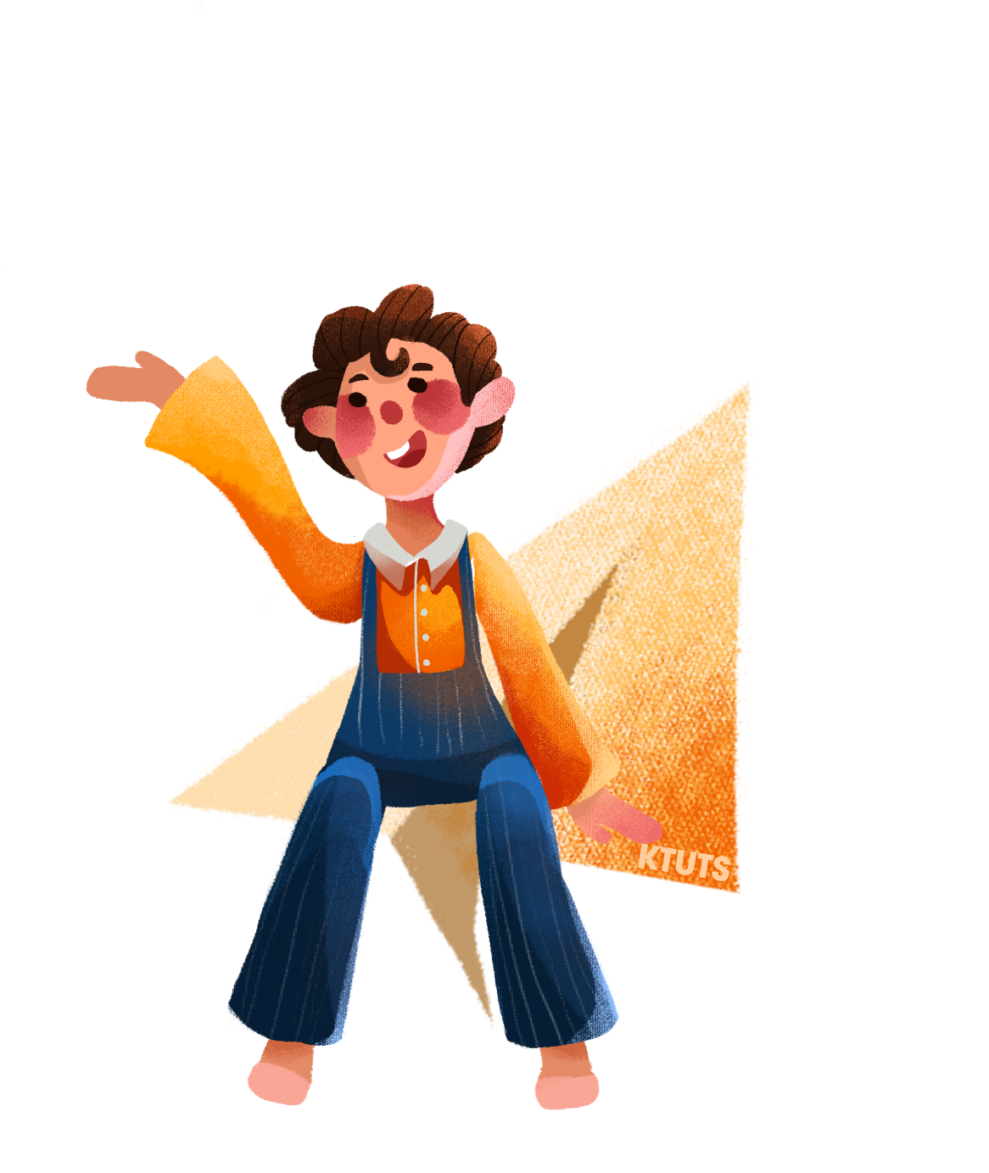
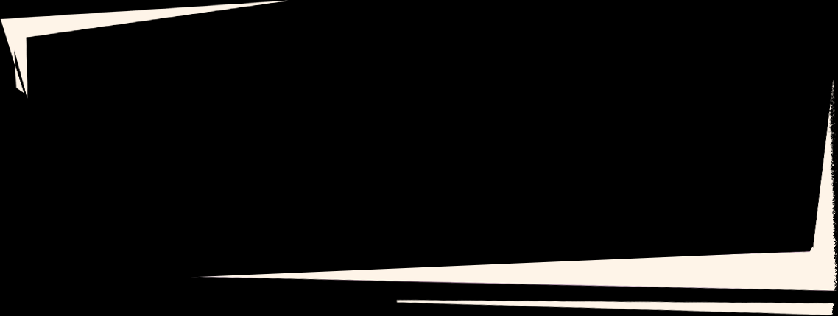



KTUTS

